Slide 1

深入Dx12绘制一
杨璟昭 yangjingzhao@kingsoft.com

Slide 2

Objectives
掌握DX12管线基础流程，以及相应的GPU编程和数据组织。
掌握DX12 Work Submission的方式
预习内容
龙书第五，六章
官方DirectX12 文档（Work Submission in Direct3D 12部分）
1.标题改成雅黑
2.内容改成雅黑light
Notes:
结束本节课可以自己使用DX12的流程渲染一个自己导入的模型
熟悉DX12的先进性。。。
以理论为主，不介绍某个绘制实例的具体实现；但是中间会穿插关键的DX12的使用介绍；为编写作业打基础

Slide 3
Contents
DX12渲染流程和管线初始化（前置知识）
数据组织
Key Stage
PSO（Pipeline State Object）
Work Submission
Notes:
从Dx12的渲染管线图带入，并介绍本节课使用的基础数据和关键Stage（与之前赵帅的课程衔接）
需要的Mesh数据，如何组织？
可编程管线，如何编程
PSO的概念阐述，抽象PSO的作用
Command 提交，引入DX12的Work Submission机制，并介绍
结束
作业

Slide 4
Ch1
前置知识回顾
Notes:
整体内容回顾，主要针对dx12的渲染管线以及本课中涉及的关键流程

Slide 5
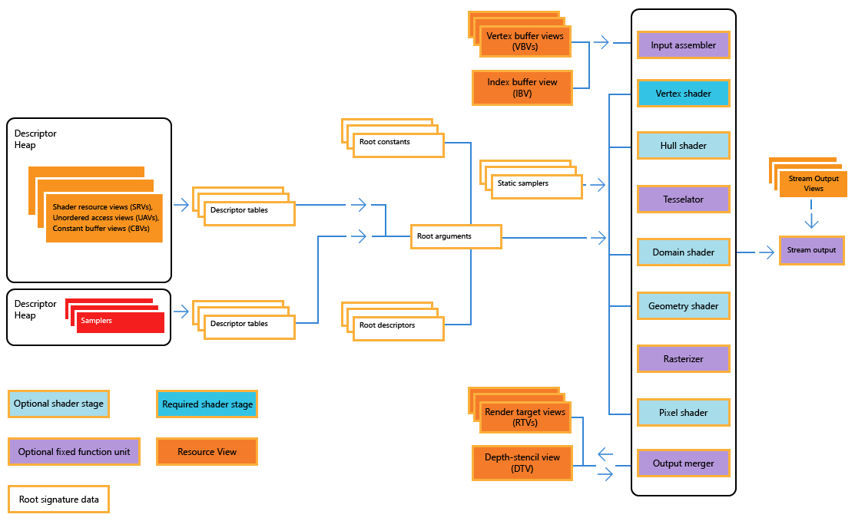
1. DX12渲染流程（前置知识）
Notes:
只看目录可能有点迷糊，为了让大家有一个全局的关系理解，在流程图的基础上标出今天的主要课程内容
顺道咨询同学， 是否都认识了这个图里的内容
顺道说 对应的DX12初始化时的流程，理论和实践对应

Slide 6
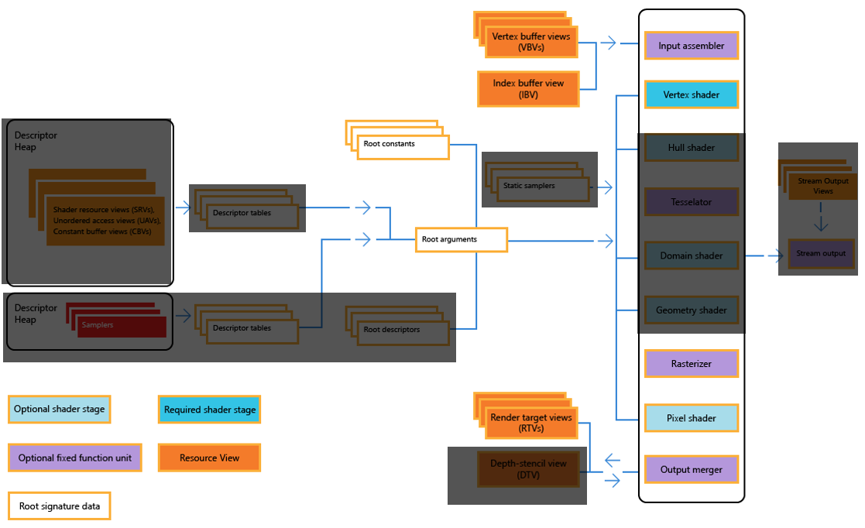
2. 今天的主要内容
Notes:
今天的主要内容：
Vertex /Index Buffer View
Vertex Shader
Pixel Shader
非可编程stage简略提一下
PSO

Slide 7
3. DX12渲染管线初始化（前置知识）
渲染管线初始化
框架组织结构
DXGI factory
Device
Command Queue
Swap Chain
Descriptor Heap
Command Allocator
Init Pipeline
Load Asset
On Update
Draw
On Destroy
。。。
Notes:
此处确保都已经了解了dx12渲染管线的初始化过程
已经写过第一个示例的作业，默认对基础的框架结构都清楚了
此处不明白会影响后面work submission的讲解

Slide 8
Ch2
Key Stage
Notes:
本节课使用到的渲染数据

Slide 9
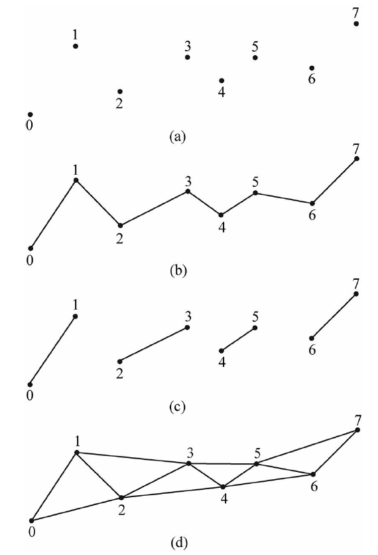
1. Input Assemble
负责从Memory读取几何数据（Geometric Data），并使用这些数据组装几何体（Geometric Primitive）
几何数据包括Vertex和Index信息
模型拓扑表示（ Primitive Topology ）
Point
Line List
Line Strip
Triangle List
Triangle Strip
a. Point List b. Line List
c. Line Strip d. Triangle Strip
Notes:
这部分涉及到模型的数据表示。。是前置内容；应该会在第二节课（表面的集合表示体现）
常用的Triangle List

Slide 10

1. Input Assemble
示例

Slide 11
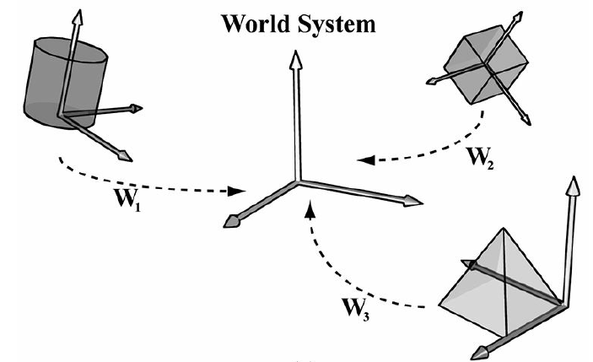
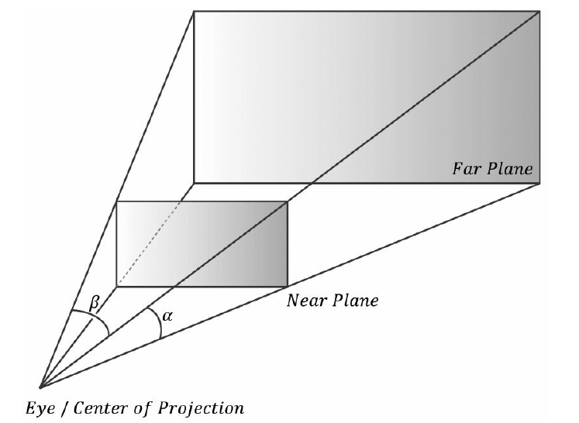
2. Vertex Shader
1. 作用在Vertex上
2. 主要负责对顶点进行空间变换
世界空间
相机空间
Frustum空间（Projection and Homogeneous Clip Space）
3. 其他计算
蒙皮
WPO
Notes:
1. 涉及到前置知识；空间变换的部分；
2. World Space， Local Space，Camera Space， homogenous clip space
3. 此处可讨论后适当增加篇幅；主要看变换部分的前置内容之前的课程（第二课）有多少
4. 关于homogeneous clip space or projection space ，齐次裁剪空间，投影空间
4. 其他计算比如蒙皮；涉及到Skeletal Mesh的实现；world position offset 其他变形的处理等。

Slide 12
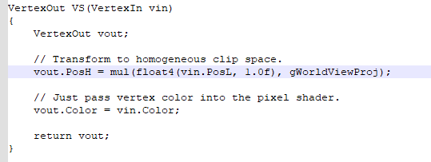
2. Vertex Shader
1. 示例
Notes:
Cpu端计算 world view proj（MVP）；传参给gpu（传参的过程下面单讲）
下面是vertex shader的逻辑，直接变换顶点

Slide 13
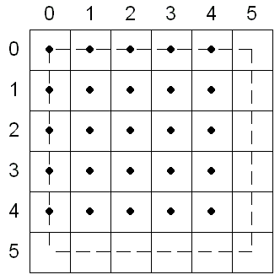
3. Rasterizer
1. 硬件自动处理过程，不能进行配置或者控制
2. 根据屏幕范围计算屏幕中像素的颜色数据（根据Vertex Color的基础说法）
左上填充约束
中心决策点,是否在三角形内
3. 顶点属性插值（ Vertex Attribute Interpolation ）
Notes:
1. 适当提一下软光栅化
2. 扩展屏幕裁剪，背面剔除
3. 如何计算？扩展
4. 目前的技术，物体表面颜色由base color表示，此时主要以计算个像素的属性为主；用在pixel shader的光照着色上

Slide 14
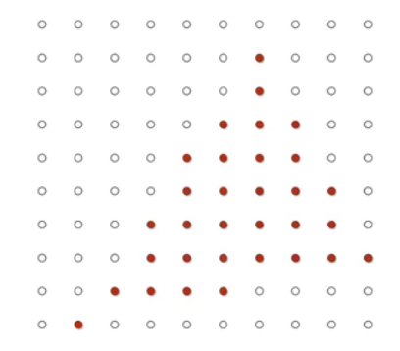
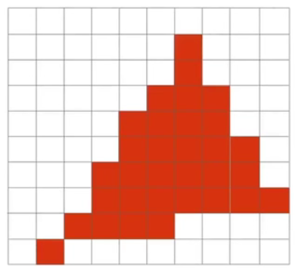
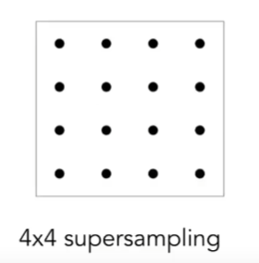
3. Rasterizer
MSAA
采样
超采样
Notes:
计算三角形在像素点的覆盖区域（MSaa），使用更多的采样点进行反走样
对于任何一个像素，进行划分，划分小像素；每个小像素重要判断是不是在三角形内；把判断的结果平均起来

Slide 15
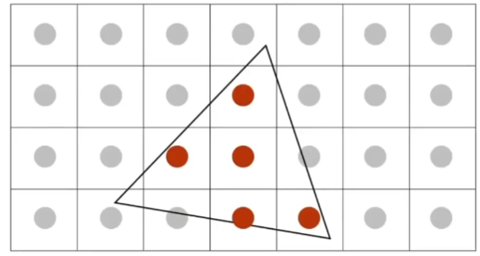
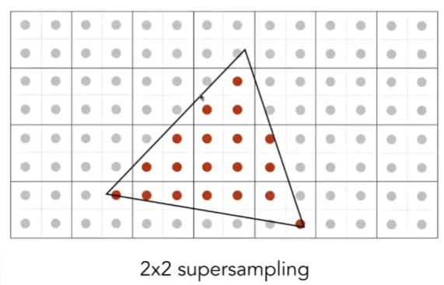
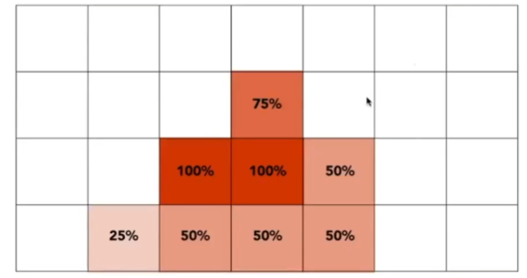
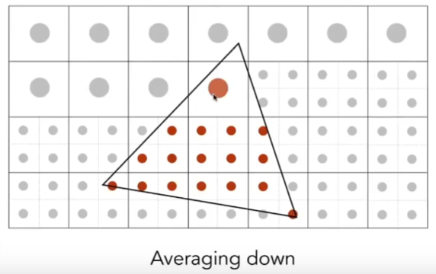
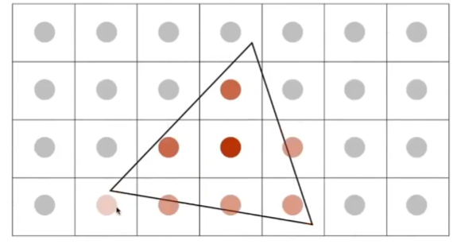
3. Rasterizer
MSAA
Notes:
计算三角形在像素点的覆盖区域（MSaa），使用更多的采样点进行反走样
对于任何一个像素，进行划分，划分小像素；每个小像素重要判断是不是在三角形内；把判断的结果平均起来;
最后采样MSAA的结果；
并未真的提升绘制分辨率；

Slide 16
4. Pixel Shader
处理对象是Pixel Fragment；
会使用到光栅话中的顶点属性插值
主要进行颜色计算
Notes:
某些驱动有对应的Fragment Shader的说法
此处的计算是物体外观展示的决定性因素；

Slide 17
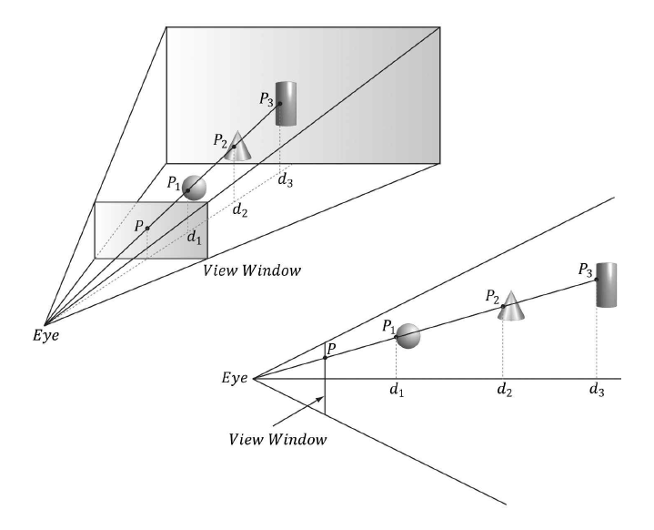
5. Output Merge
Write Color into Back Buffer
Depth Test
DepthEnable：为true时开启depth缓冲，开启后会读取depth buffer，并使用depth func进行比较
DepthWriteMask：是否写depth buffer，
Depth Function：比较是否接收像素值
Notes:
1.正常的绘制操作depth enable true；depth write mask：all， depth function less、
2.如果depth enable 为false会怎么样？（绘制前排序）

Slide 18
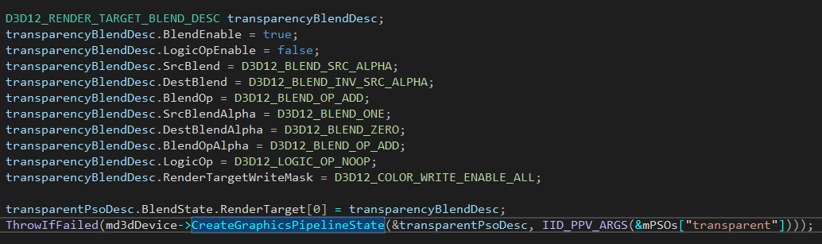
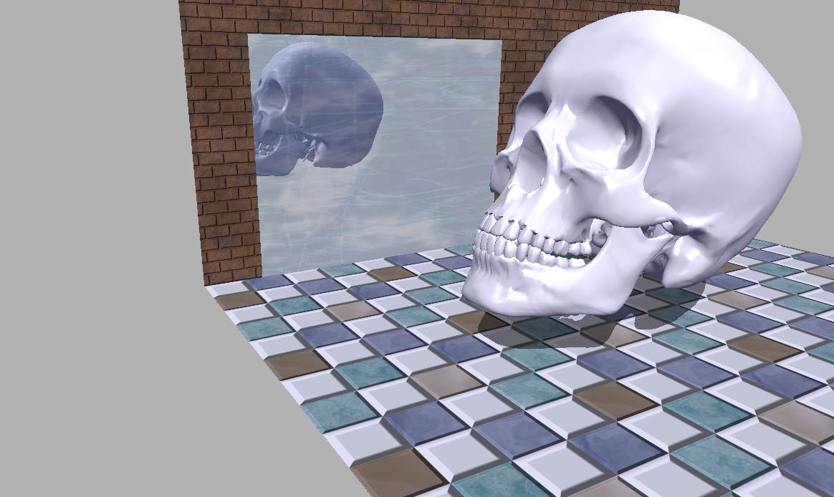
5. Output Merge
3. Stencil Test
4. Blend
Notes:
1.多个pso 合作完成镜面效果的绘制，比较复杂，现在不讲
2.Blend在透明物体绘制的时候一定会使用的功能

Slide 19
ch3
渲染数据组织
Notes:
本节课使用到的渲染数据

Slide 20
1. 关键Stage的输入和输出
VB/IB（Descriptor）
顶点数据Local Space，Homogenous Space，Constant Buffer
顶点属性值
颜色值
Back buffer或者RT
Notes:
1. InputAssemble需要在cpu端通过commandlist 指定vb和ib，指定的方式穿vb view， ib view不是直接的buffer这部分涉及到descriptor；以后的课程再讲
2. Vertex shader操作的是顶点数据，数据内容已经在IA过程传递，但是这里需要指定buffer的layer结构，cpu与gpu端的解析对应
还有一个参数是constant buffer的传入，world view proj矩阵
3. 光栅化过程，进行插值操作计算像素的 顶点相关属性；不用任何输入，和配置 gpu处理
4. Pixel shader过程现在一般都是pbr光照计算或者gi的计算等等，这些知识点需要在后续的课程进行。但是目前的课程比较简单，传递个颜色值，或者采样个贴图的值
5. 通过commandlist设置RT

Slide 21
2. Vertex Buffer / Index Buffer
数据结构与组织
创建Buffer和View
Input Layout与Root Signature指定
Shader中使用
Notes:
通过VS Box demo
Cpu端如何定义
如何建立联系
Gpu如何使用

Slide 22
3. Constant Buffer
如何理解Constant Buffer
VS使用到的变换矩阵数据
DX12中如何使用
计算world view proj
Contant Buffer
Shader
Notes:
结合VS box demo
1.最基础的Contant Buffer如何使用
2. cpu如何创建
3. Gpu如何使用

Slide 23
Ch4
PSO
Notes:
1.学习了以上内容后；我们把管线的各基础阶段和所需的基础数据了解的差不多
2. 但还不能直接就绘制；绘制还需要准备PSO
3. PSO的
https://docs.microsoft.com/en-us/windows/win32/direct3d12/managing-graphics-pipeline-state-in-direct3d-12

Slide 24
1. 如何理解PSO
PSO的作用来历
Pipeline State Object
当几何体被提交到GPU上进行绘制的时候，有许多的硬件设置需要指定，这些设置决定数据解析和渲染方式
统一称为graphics pipeline state；比如：Rasterizer state，blend state， depth stencil，topology type，shaders，等
绘制时的状态切换问题
Notes:
结合上面介绍过的rasterizer， blend， depth stencil ，inputlayout等

Slide 25
1. 如何理解PSO
PSO的作用来历
Dx11允许管线通过一个个单独的object来控制
Dx12的管线状态通过使用PSO把各个状态归到一处，
Dx12的改动可以允许GPU预处理一些依赖状态的设定，尤其是在初始化的时候；使得渲染过程中的状态切换尽可能的快
非Immediately submit(DX11的过程)
“The idea behind this was that the GPU could gain efficiencies by setting settings, like the blend state settings, all at once. However, with today's graphics hardware, there are dependencies between the different hardware units. For example, the hardware blend state might have dependencies on the raster state as well as the blend state. ”
Notes:
Direct3D 12 addresses this scheme by unifying much of the pipeline state into immutable pipeline state objects (PSOs), which are finalized upon creation. Hardware and drivers can then immediately convert the PSO into whatever hardware native instructions and state are required to execute GPU work、
跟work submission相关，非Immediately submit

Slide 26
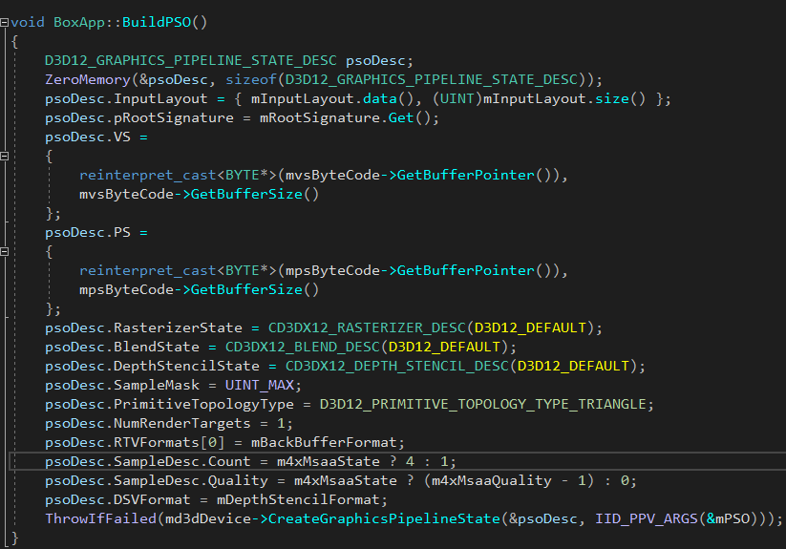
2. 如何使用PSO
DX12中如何使用
Notes:
截止到这，可以使用dx12绘制一个基础的模型了；传入vb ib，给pso，

Slide 27
Ch5
Work Submission
Notes:
Work submission：dx12的工作提交机制，我们最后的工作要有gpu来完成，通过cpu想gpu提交绘制命令
先说一下简单模型绘制的work submission过程

Slide 28
简单绘制流程
Render接口
Reset command list allocator & command list & 设置PSO
Viewport & ScissorRect
Render Target
Root signature & descriptor heaps
Draw
Close & Excute
Present
同步
Notes:
1. 介绍基础绘制；承接上面的内容；确保到本页，听众能完成一个基础模型的绘制
2. 下面的内容在简单绘制流程的基础上改进，便于理解
3. 到此打开vs，box的demo梳理一下《简单模型绘制》总体的流程
Dx12的work submission不止如此！！！

Slide 29
2. Command List& Command Queue
通过Commandlist记录指令（移除immediate context）.
Command Queue主要负责提交Command List，并且同步Command List的执行
Application层显式决定何时向GPU提交指令，及如何同步
Application层决定draw call如何编组成GPU Work Items，这些GPU work Item可以复用（Bundle功能）
多线程支持，多个Commandlist同时记录
Notes:
需要增加图示内容
理解D3D12 的重要改变具体体现在记录command list，通过command quque 提交指令
To improve the CPU efficiency of Direct3D apps, as of version 12, Direct3D no longer supports an immediate context associated with a device. Instead, your application records and then submits command lists, which contain drawing and resource management calls. You can submit these command lists from multiple threads to one or more command queues, which manage the execution of the commands. This fundamental change increases single-threaded efficiency by allowing your application to pre-compute rendering work for later re-use, and it takes advantage of multi-core systems by spreading rendering work across multiple threads.
https://docs.microsoft.com/en-us/windows/win32/direct3d12/command-queues-and-command-lists
上面所述的大部分渲染命令均可通过Command List上的接口调用实现（各接口具体定义请参考DirectX 12 SDK的d3d12.h头文件，查看其中的ID3D12GraphicsCommandList接口声明）。而为了把Command List提交给GPU去执行，我们需要Command Queue对象。在这里，Command Queue主要负责提交Command List，并且同步后者的执行。以下代码演示了如何创建一个Command List并且通过它来记录渲染命令，最后由Command Queue提交这些命令。

Slide 30
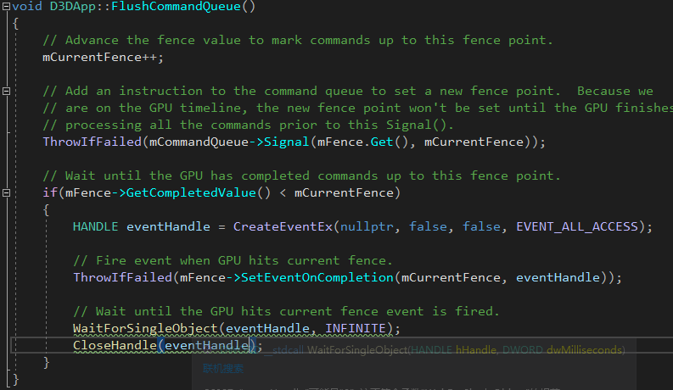
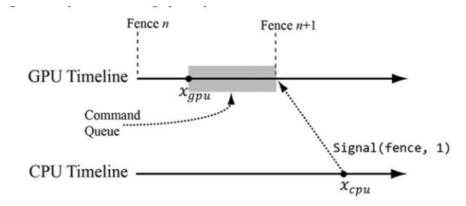
3. Executing and Synchronizing
DX12中如何使用
Notes:
执行和同步机制
创建command list 过程，记录的过程以及执行，同步， command queue signal同步
To execute work on the GPU, an app must explicitly submit a command list to a command queue associated with the Direct3D device.
A direct command list can be submitted for execution multiple times, but the app is responsible for ensuring that the direct command list has finished executing on the GPU before submitting it again.
Bundles have no concurrent-use restrictions and can be executed multiple times in multiple command lists, but bundles cannot be directly submitted to a command queue for execution.
Any thread may submit a command list to any command queue at any time, and the runtime will automatically serialize submission of the command list in the command queue while preserving the submission order.

Slide 31
4. Grouping of GPU work items
Second Level of Command List(Bundles)
允许App为小数量的API命令编组，
使用在重复性的命令执行中
First Level Command List（Direct Command list）
通过Direct Command List调用
2. Preprocess，提前编组提升单核CPU的情况下的性能
3. 使用举例：相同PSO的绘制，draw call绘制指令可以预先group进bundles；（Init的过程执行）
Notes:
需要增加图示内容
VS打开D3D12 Bundles的示例解释，
理解command bundles写内容出现的原因和使用方法
In addition to command lists, Direct3D 12 takes advantage of functionality present in all hardware today by adding a second level of command lists, which are called bundles. To help to distinguish these two types, the first-level command lists can be referred to as direct command lists. The purpose of bundles is to allow apps to group a small number of API commands together for later, repeated execution from within direct command lists. At the time of creating a bundle, the driver will perform as much pre-processing as possible to make later execution efficient. Bundles can then be executed from within multiple command lists and multiple times within the same command list.
The re-use of bundles is a large driver of improved efficiency with single CPU threads. Because bundles are pre-processed and can be submitted multiple times, there are certain restrictions on what operations can be performed within a bundle. For more information, see Creating and recording command lists and bundles.

Slide 32
5. 多线程
把绘制任务所需要的指令分配在多个线程去记录
为每个线程创建command list，同时记录指令，有效利用多线程提升CPU的效率
Command queue 在Excute的时候可以同时提交多个command list
同步和等待问题（主线程需要等多其他线程Command List完成记录才能执行Excute）
SetEvent(m_workerFinishedRenderFrame[threadIndex]);
WaitForMultipleObjects(NumContexts, m_workerFinishedRenderFrame, TRUE, INFINITE);
Notes:
需要增加图示内容
Submit的多线程机制学习理解
什么样的绘制指令拆分线程？Draw call绘制指令；reset commandlist reset command allocator，set root signature 等不需要
Draw index、 draw instance index
示例参考multithread demo

Slide 33
exercise： content
基础作业：实现一个基础模型的渲染
list
进阶作业：
list

Slide 34
Reference： 参考
Introduction to 3D Game Programming with DirectX12
Direct3D 12 graphics（DX12 Document）
GAMES101-现代计算机图形学入门-闫令琪
DirectX 12 技术白皮书

